Slide 1
«Сохранение когнитивных функций у пожилых граждан в рамках работы «Кабинета памяти»
Государственное автономное учреждение Амурской области
«Благовещенский Комплексный центр социального обслуживания населения «Доброта»
Амурская область г. Благовещенск

Slide 2
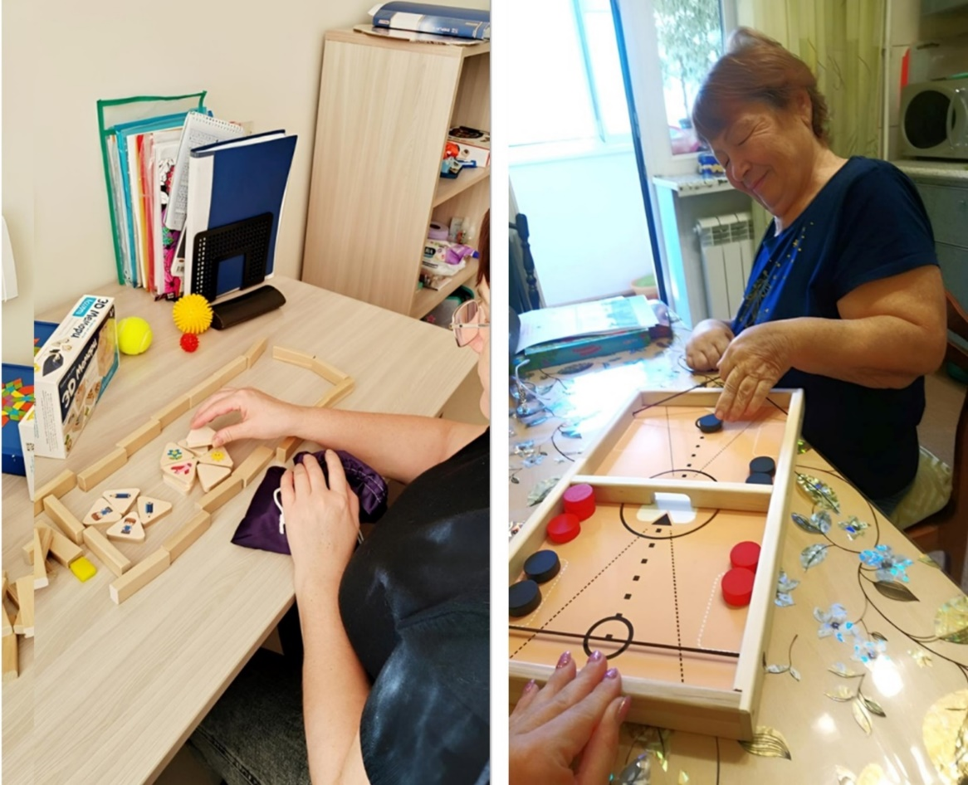
Когнитивные наруше́ния - это снижение памяти, умственной работоспособности и других познавательных функций по сравнению с исходным уровнем (нормой)

Slide 3
10 ПРИЧИН КОГНИТИВНЫХ НАРУШЕНИЙ
Болезнь Альцгеймера;
Инсульт;
Хроническая недостаточность мозгового кровообращения;
Интоксикации;
Инфекции;
Травмы головного мозга;
Опухоли головного мозга;
Водянка головного мозга;
Нарушение обмена веществ (гормонов, некоторых витаминов, электролитов);
Соматические заболевания ;

Slide 4
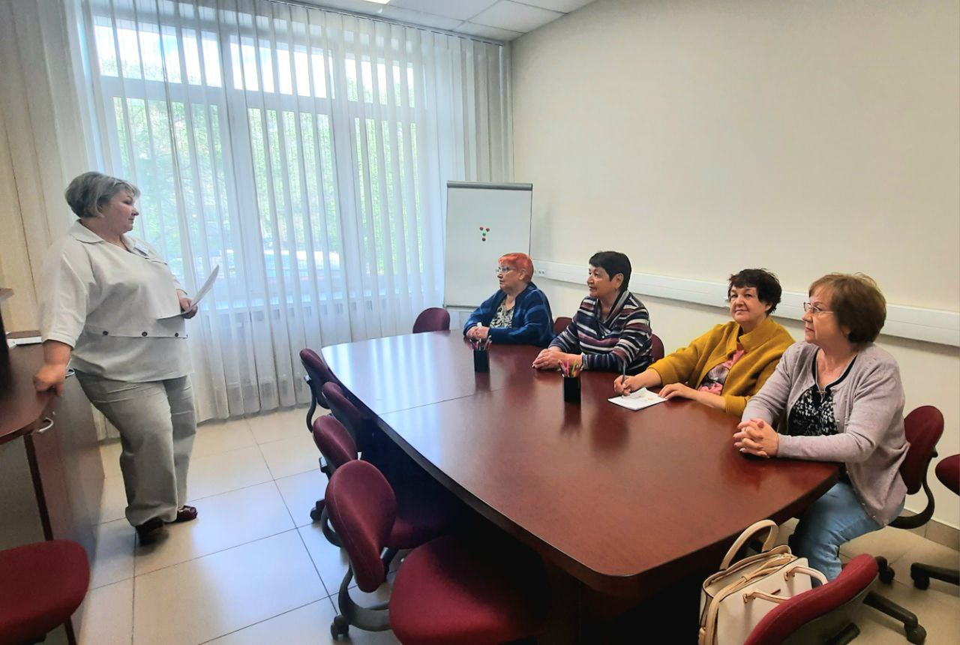
Цель: осуществление мероприятий, направленных на выявление и помощь на ранних этапах пожилым гражданам с когнитивными нарушениями – ухудшением памяти, внимания и мышления.
диагностика;
Направления работы
коррекция;
просвящение

Slide 5
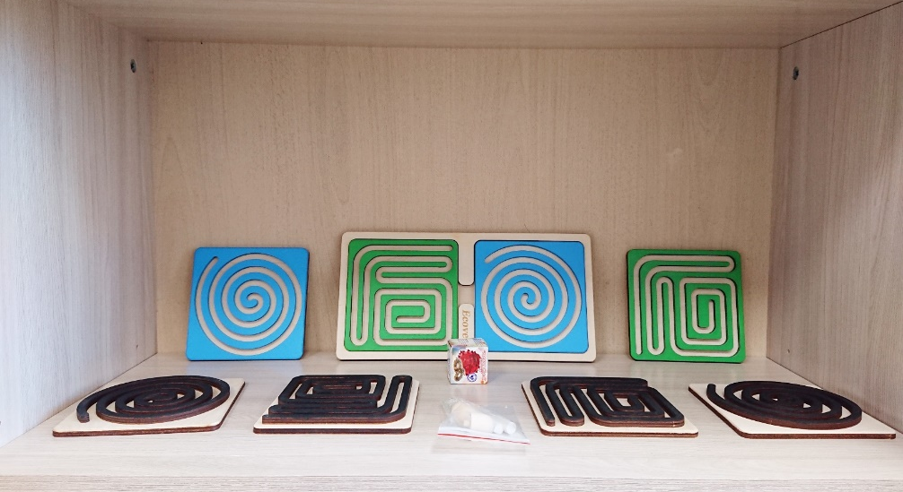
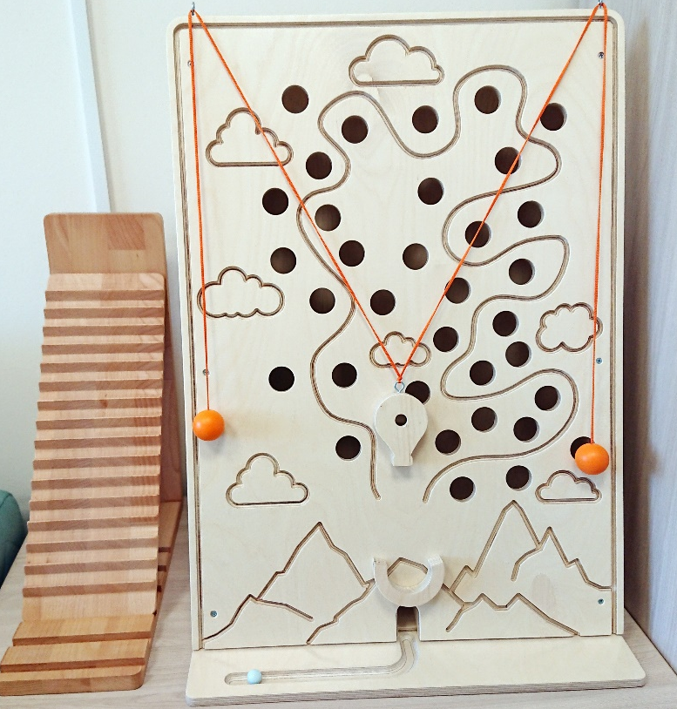
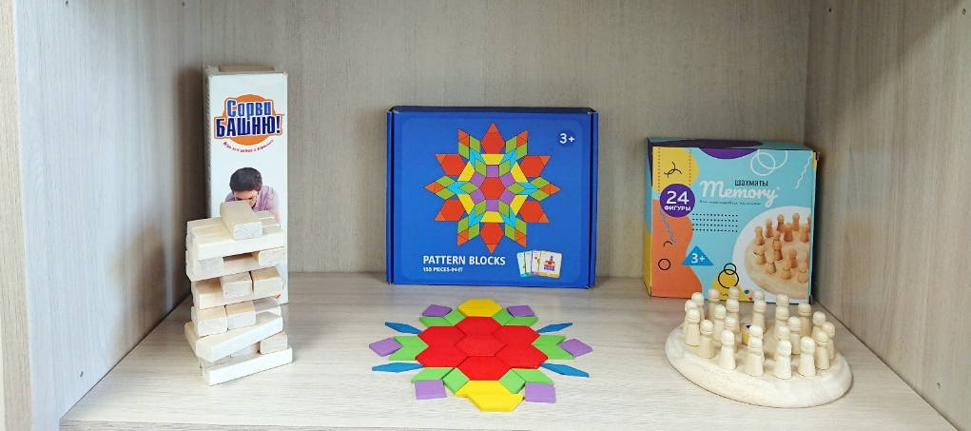
Оборудование на развитие межполушарного взаимодействия
Оборудование для развития координационных действий
Оборудование на развитие мыслительных операций

Slide 6
С июня 2024 г. по сентябрь 2024 г. ежемесячно психологом проводится диагностика когнитивных нарушений направленная на раннее выявление в ментальном здоровье пожилых граждан (Mini Mental State Examination – MMSE, Оценка состояния когнитивных функций, Скрининговый тест Mini–Cog.
С июня 2024 г. по сентябрь 2024 г. было организовано 16 лекций с привлечением таких специалистов как гастроэнтеролог, невролог, гериатр, терапевт, пульмонолог, ревматолог и др.(«Профилактика деменции», «Сухость кожи и её причины», «Методы профилактики набора лишнего веса» и др)
76 чел.
общее количество участников
76 чел.
прошли тестирование

Slide 7
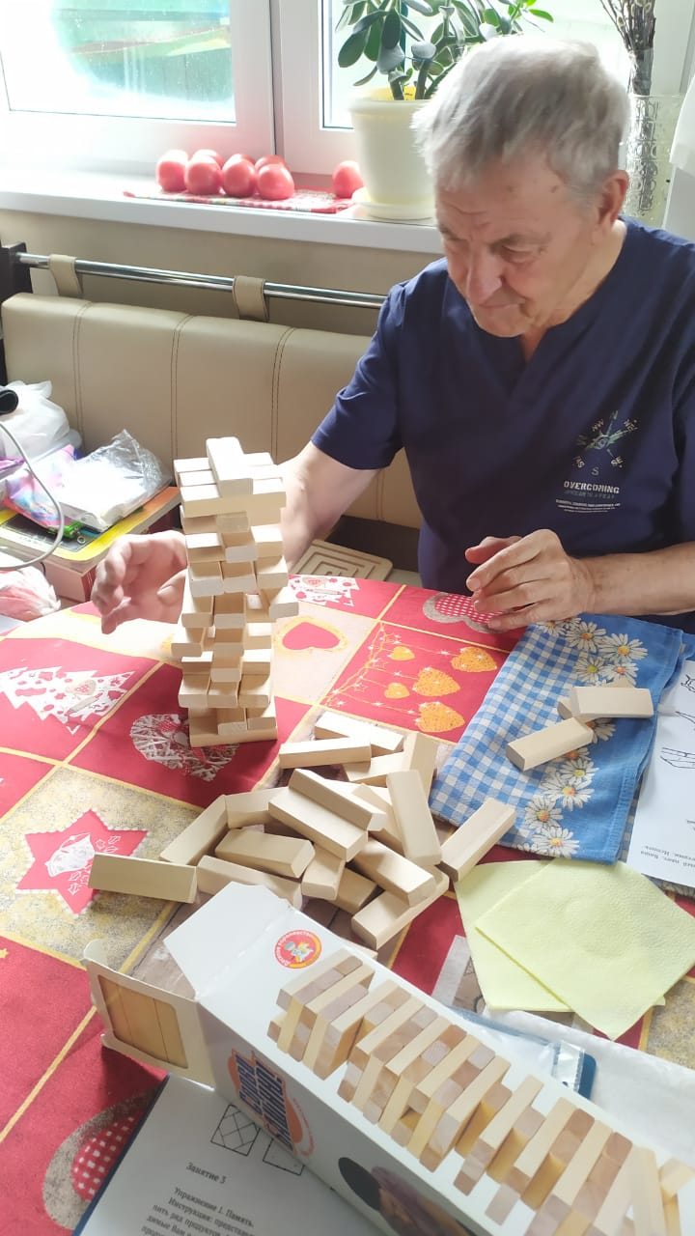
Занятие по развитию наглядно-образного мышления с применением тренажера
Занятие направленное на развитие мелкой моторики

